Slide 1
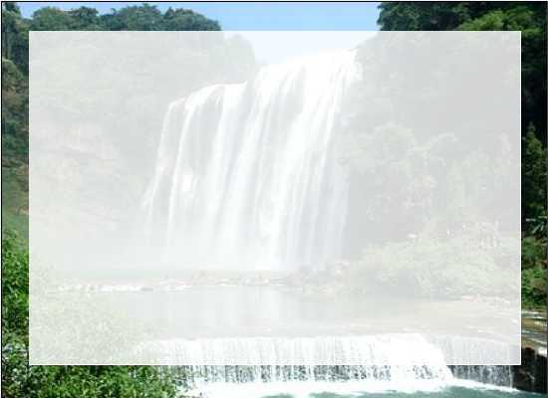
（苏教版）五年级语文上册第五单元
17、黄果树瀑布

Slide 2
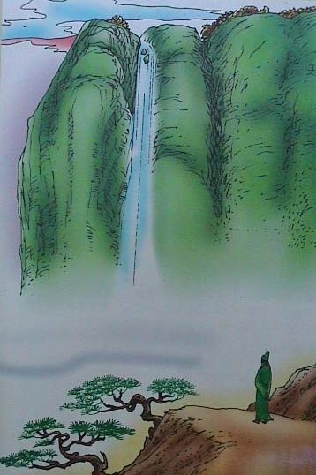

望庐山瀑布
日照香炉生紫烟，
遥看瀑布挂前川。
飞流直下三千尺，
疑是银河落九天。

Slide 3
瀑 布
还没看见它，
先听见它的声音，
好像叠叠的浪涌上岸滩，
又像阵阵的风吹过松林。
山路忽然一转，
啊！望见了它的全身！
这般景象没法比喻，
千丈青山衬着一道白银。
站在它脚下仰望，
好伟大呀，一座珍珠的屏！
时时来一阵风，
把它吹得如烟，如雾，如尘。
叶圣陶

Slide 4
了解黄果树瀑布：
黄果树瀑布是我国第一大瀑布，也是亚洲第一大瀑布：它位于贵州省镇宁市布依族苗族自治县境内，高74米，宽81米，奔腾的河水自70多米高的悬崖绝壁上飞流直泻犀牛潭中，两三里就能听到雷鸣般的声响，震天动地，如千人击鼓，万马奔腾。素以“雄伟、壮观”而名扬四海。

Slide 5
自读要求：
1、自由轻声朗读课文，做到正确流利；
2、思考：课文围绕黄果树瀑布写了哪些内容？是按怎样的顺序来写的？

Slide 6
读一读：
杰作 喧嚣 缝隙 悬挂
撩过来 漂浮 聆听 胸膛
挟来 掩映 沉醉 折叠
隔着 雷声轰鸣 凝神谛听
人喧马嘶 山回谷应 漫天浮游
气势非凡 雄伟壮观 直泻而下

Slide 7
课文按游览顺序可分成两段或四段：
第一段（1）：写黄果树瀑布是一部大自然的杰作；
第二段（2—4）：写我们进入黄果树瀑布景区后听到的瀑声和远看到的瀑布景观；
第三段（5—7）：写我们下到谷底后看到的景象与感受；
第四段（8）：写我们在平台上瞻仰徐霞客塑像的感受。

Slide 8
快速浏览课文，看看作者站在哪些点来观察黄果树瀑布的？
进入景区
透过缝隙
来到谷底
登上平台
由远及近 改变立足点。
——移步换景

Slide 9
品读要求：
边读边思考：透过语言文字,你仿佛听到了什么?看到了什么?
提示：边读边圈画重点词句,展开丰富想象,将自己的感受写在空白处。

Slide 10
细读第一段：
黄果树瀑布，真是一部大自
然的杰作！
• •
• •

Slide 11
细读第二—四自然段：
1、想一想，每一自然段写了什么？
２、默读课文，思考：黄果树瀑布的形态和声响各有什么特点？找出课文中有关语句，用“——”划下来。

Slide 12
细读第二—四自然段：
刚进入黄果树风景区，便听到“哗哗”的声音从远处飘来，就像是微风拂过树梢，渐近渐响；最后像潮水般涌过来，盖过了人喧马嘶，天地间就只存下一片喧嚣的水声了。
那“哗哗”的水声便成了千万架织布机的大合奏。
那瀑布声像 ；又像 。

Slide 13
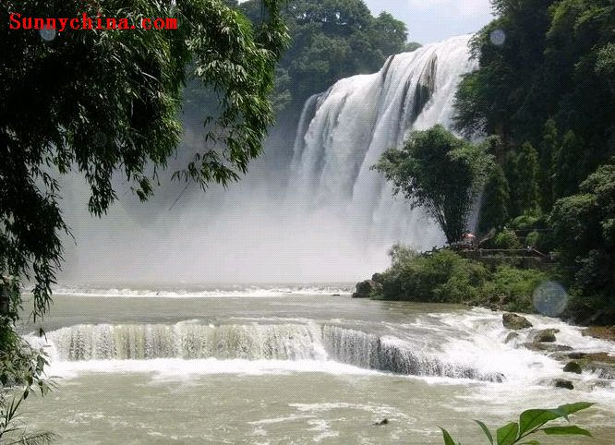
细读第二—四自然段：
透过树的缝隙，便看到一道瀑布悬挂在岩壁上，上面折为三叠，好像一匹宽幅白练正从织布机上泻下来。
那瀑布像 ；又像 。

Slide 14
细读第二—四自然段：
瀑布激起的水花，如雨雾般腾空而上，随风飘飞，漫天浮游，高达数百米，落在瀑布右侧的黄果树小镇上，形成了远近闻名的“银雨撒金街”的奇景。

Slide 15
细读第二—四自然段：
刚进入黄果树风景区，便听到“哗哗”的声音从远处飘来，就像是微风拂过树梢，渐近渐响，最后像潮水般涌过来，盖过了人喧马嘶，天地间就只存下一片喧嚣的水声了。
透过树的缝隙，便看到一道瀑布悬挂在岩壁上，上面折为三叠，好像一匹宽幅白练正从织布机上泻下来。那“哗哗”的水声便成了千万架织布机的大合奏。
瀑布激起的水花，如雨雾般腾空而上，随风飘飞，漫天浮游，高达数百米，落在瀑布右侧的黄果树小镇上，形成了远近闻名的“银雨撒金街”的奇景。

Slide 16
用词准确、生动：
刚进入黄果树风景区，便听到“哗哗”的声音从远处飘来，就像是微风拂过树梢，渐近渐响，最后像潮水般涌过来，盖过了人喧马嘶，天地间就只存下一片喧嚣的水声了。
•
•
•
•
1、壶口瀑布从高处（ ）下来，声如雷鸣，动人心魄。
2、泉水咕嘟咕嘟往外（ ）。
3、一辆汽车疾驶而过，（ ）了我一身泥水。
4、丝丝春雨（ ）落在草地上。
泻
涌
溅
洒

Slide 17
细读第5－7自然段：
1、读第5自然段思考：我们来到谷地有什么感受？把你的感受写下来。
２、轻声读课文6—7自然段，说说哪些句子自己读懂了，哪些句子还读不懂，需要别人帮助。

Slide 18
细读第5－7自然段：
瀑布从岩壁上泻下来，如雷声轰鸣，山回谷应。坐在下面，仿佛置身于一个圆形的乐池里。四周乐声奏鸣，人就像漂浮在一片声浪之中，每个细胞都灌满了活力。
聆听着訇然作响的瀑布声，只觉得胸膛在扩展，就像张开的山谷，让瀑布飞流直下，挟来大自然无限的生机。

Slide 19
导读第８自然段：
离开潭边，循着石径登上溪旁的一个平台。绿树掩映间，有一座徐霞客的塑像。他遥对瀑布，仿佛在凝神谛听远处的瀑布声。他完全沉醉了。此时此刻的我们，也完全沉醉了。

Slide 20
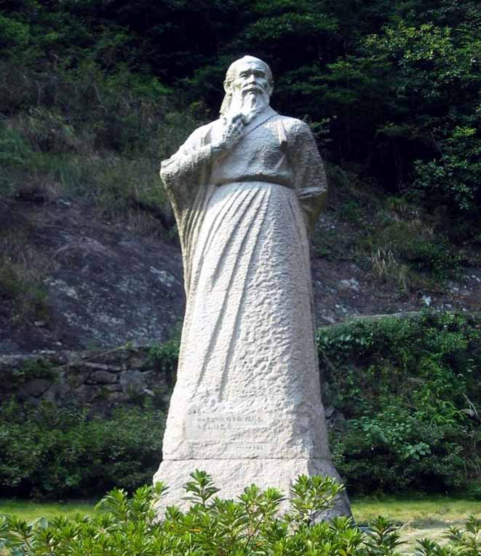
“珠帘钩不卷，飞练挂遥峰，俱不足以拟其状。”
——明·徐霞客

